Slide 1
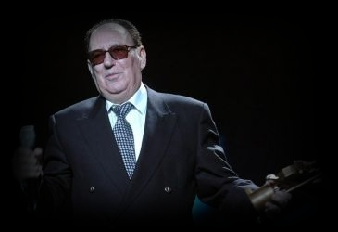
Augusto Algueró Dasca nació en Barcelona el 23 de febrero de 1934. Siguió sus estudios musicales en el Conservatorio Municipal de Barcelona y estudió la carrera de Medicina. Su carrera musical comenzó en la década de los 50, cuando tenía dieciséis años de edad.
Falleció en Torremolinos el 16 de enero de 2011
PINCHA EN LOS DISCOS DE LA
SIGUIENTE PAGINA

Slide 2

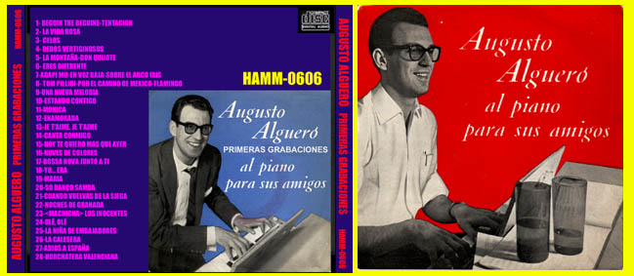
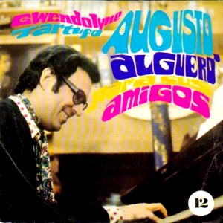
¡¡clic en discos!!
Tómbola
Estando contigo
Chiquitina
Bossa nova
Ola ola ola ola
Penélope
Será el amor
Te quiero te quiero
Me conformo
El Juli
La saga de los Rius
La chica ye-yé
Acompáñame
Noelia
Gracias
Sólo en mi barrio

Slide 3



Accede a la sección que desees desde aquí:
Propia Creación
De la Red
Dedicatorias | Fechas Especiales | Graciosos
Historia y Arte | Lugares | Musicales
Naturaleza y Ciencias | Política | Reflexión
Religiosos | Románticos | Salud
Dedicatorias | Fechas Especiales | Graciosos
Historia y Arte | Lugares | Musicales
Naturaleza y Ciencias | Política | Reflexión
Religiosos | Románticos | Salud
Si deseas recibir pps periódicamente en tu correo electrónico subscríbete aquí:

